Slide 1

БАЛАЛАР БАКЧАСЫ
ДЕТСКИЙ САД

Slide 2




+ына
Мин балалар бакчасына йөрим.
Я хожу в детский сад.

Slide 3

+ ында
.
Мин балалар бакчасында уйныйм.
Я в детском саду играю.

Slide 4

.
Мин биим.
Я танцую.

Slide 5
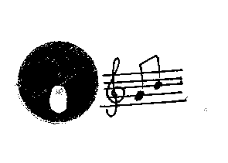
.
Мин җырлыйм.
Я пою.

Slide 6

.
Мин рәсем ясыйм.
Я рисую.

